Slide 1
软件工程

Slide 2
第三章 需求分析
准确地说，
系统必须做什么？
需求分析的任务
与用户沟通获取需求的方法
分析建模与规格说明
数据流图
实体-联系图
状态转换图
其他图形工具
验证软件需求
补充知识

Slide 3

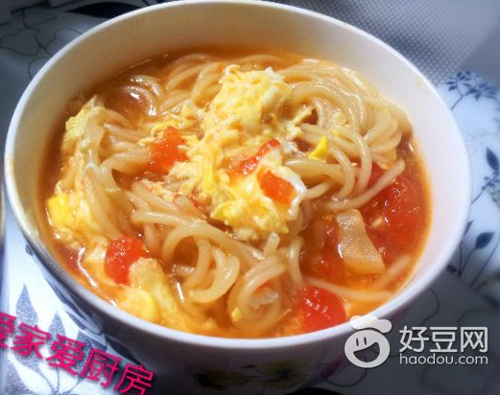

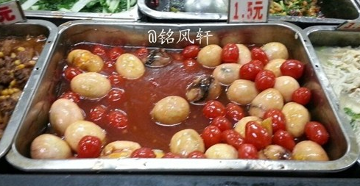

Slide 4
需求分析是确定待开发系统必须完成哪些工作，即对其提出完整、准确、清晰和具体的要求。

Slide 5
系统分析员
用户
软件人员
软件需求
规格说明书
需求获取
需求分析
需求定义
需求验证

Slide 6

软件需求实例…需求层次
业务需求<用户需求<功能与非功能需求
业务需求描述
1.用户能及时有效地检查出文档中的拼写错误并将其纠正
用户需求描述
1.找出文档中的拼写错误
2.并提供一个可替换选项的列表供用户选择替换拼错的单词
功能需求
1.分析单词拼写
2.显示提供替换词的对话框
3.提供全文范围替换的功能
Notes:
业务需求( business requirement)
反映了组织机构或客户对系统、产品高层次的目标要求，它们在项目视图与范围文档中予以说明。
用户需求(user requirement) 文档
描述了用户使用产品必须要完成的任务，这在使用实例(use case)文档或方案脚本(scenario)说明中予以说明。
功能需求(functional requirement)
定义了开发人员必须实现的软件功能，使得用户能完成他们的任务，从而满足了业务需求。
所谓特性(feature)是指逻辑上相关的功能需求的集合，给用户提供处理能力并满足业务需求。
软件需求规格说明还应包括非功能需求，它描述了系统展现给用户的行为和执行的操作等。它包括产品必须遵从的标准、规范和合约；外部界面的具体细节；性能要求；设计或实现的约束条件及质量属性。
所谓约束是指对开发人员在软件产品设计和构造上的限制。
质量属性是通过多种角度对产品的特点进行描述，从而反映产品功能。

Slide 7
规格说明
规格说明文档或规约(specifications)
明确地描述产品的功能，即明确说明产品做什么，并且列出产品要满足的任何约束。包括产品的输入和要求的输出
正规的有法律效力的文档，不能包括不严密的术语
对于测试与维护都是必需的
规格说明一定要避免
不明确，二义性(Ambiguous)
不完整(Incomplete)
矛盾的(Contradictory)

Slide 8
实例
从数据库中读出一个零件记录和一个工厂记录，如果它包括字母A、字母A
后面紧跟着字母Q，则计算将那个零件运输到那个工厂所需要的花费。
“它”指什么？零件记录还是工厂记录？还是数据库呢？
二义性
如果输入数据有错，那么规格说明文档可能不会指明要采取什么行动。
不完整
有一个控制发酵过程的软件产品，在该产品的规格说明文档中写到，如果
压力超过35psi(磅/平方英寸)，则必须立即关闭阀门M17。而在文档的另外
地方却指出，如果压力超过35psi，则立刻向操作员报警，仅仅当操作员在
30秒钟内没有采取补救行动时，阀门M17才自动关闭。
矛盾

Slide 9
非功能需求
性能需求
可靠性和可用性需求
出错处理需求
接口需求
约束
逆向需求
将来可能提出的要求

Slide 10
3.1 需求分析的任务
确定对系统的综合要求
分析系统的数据要求
导出系统的逻辑模型
修正系统开发计划

Slide 11
3.2 与用户沟通获取需求的方法
需求的来源
当前系统、与用户交流、文档
获取方法
访谈（正式访谈和非正式访谈，调查表、情景分析技术）
面向数据流自顶向下逐步求精
快速建立软件原型

Slide 12
3.3 分析建模与规格说明
分析建模
软件需求规格说明书

Slide 13
所谓模型，就是为了理解事物而对事物做出的一种抽象，是对事物的一种无歧义的书面描述。通常，模型由一组图形符号和组织这些符号的规则组成。
三种模型
功能模型：数据流图(Data Flow Diagram)
数据模型：实体-联系图(Entity-Relation Diagram)
行为模型：状态转换图（State Transition Diagram）

Slide 14
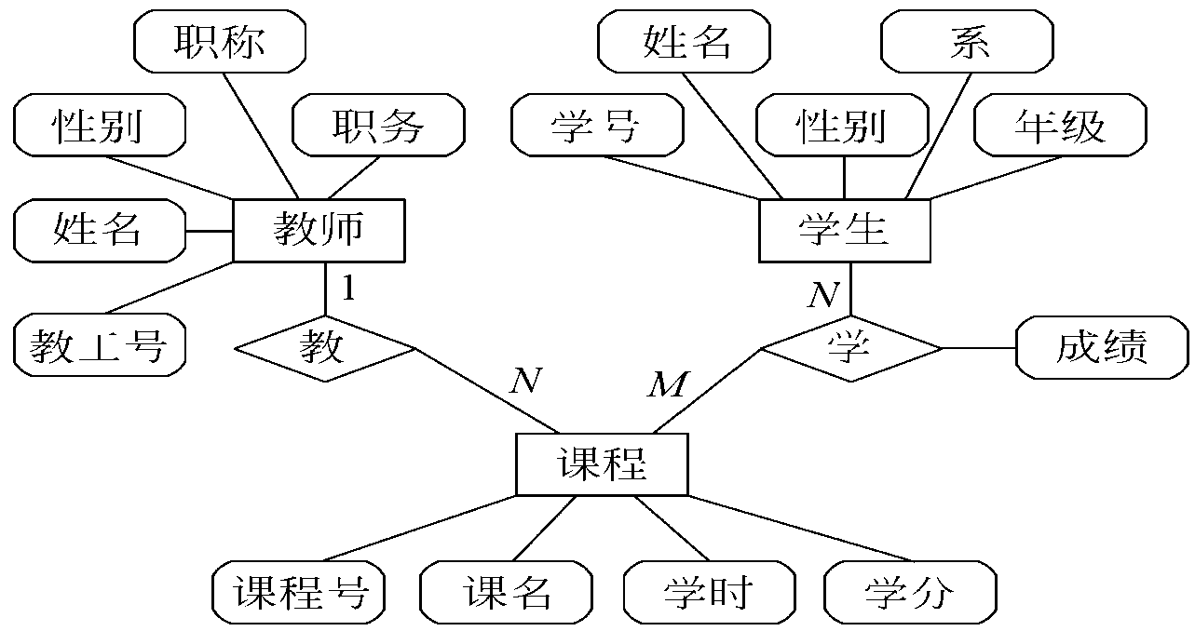
实体-联系图
基本成分与符号
数据对象/实体
数据对象间的联系（1:1, 1:N, M:N）
属性（数据对象的性质）
实例
教工号
姓名
教师
学生
职称
M
N
M
教
学
N
M
课程

Slide 15
状态转换图…
通过描绘系统的状态及引起系统状态转换的事件，来表示系统的行为
状态
初态(即初始状态)、终态(即最终状态)和中间状态
事件
行为

Slide 16
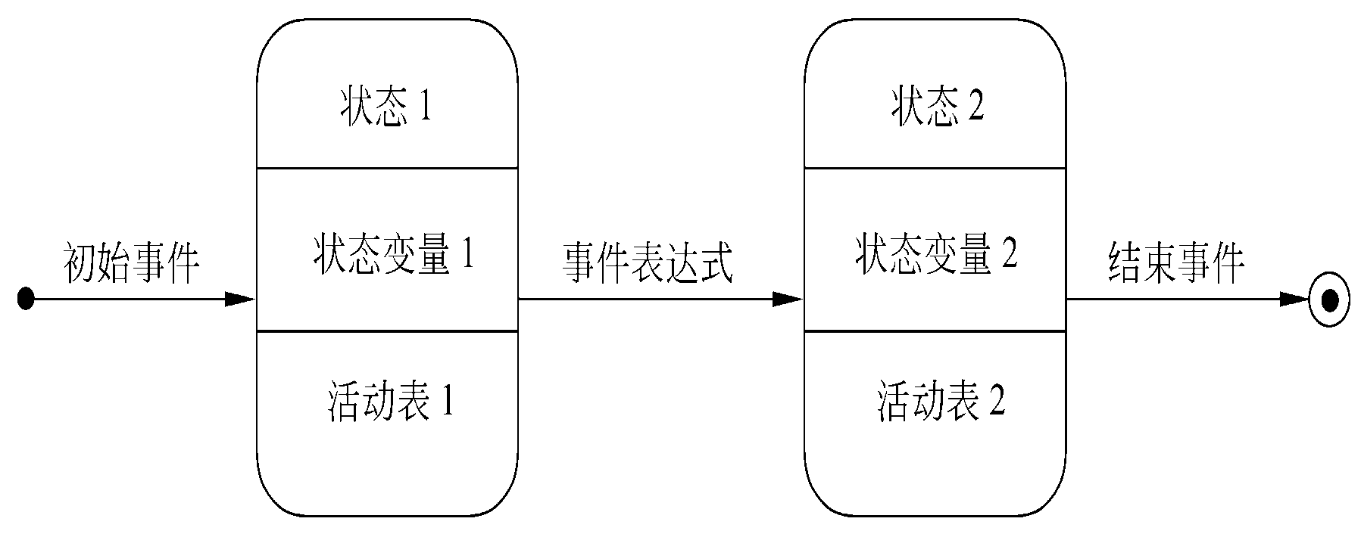
…状态转换图…
符号
初态
中间状态
终态

Slide 17
状态图举例：
状态
事件
下课铃声响了
上课
下课
do:坐下，翻开书本。。
上课铃声响了
do：关上书本
行为

Slide 18
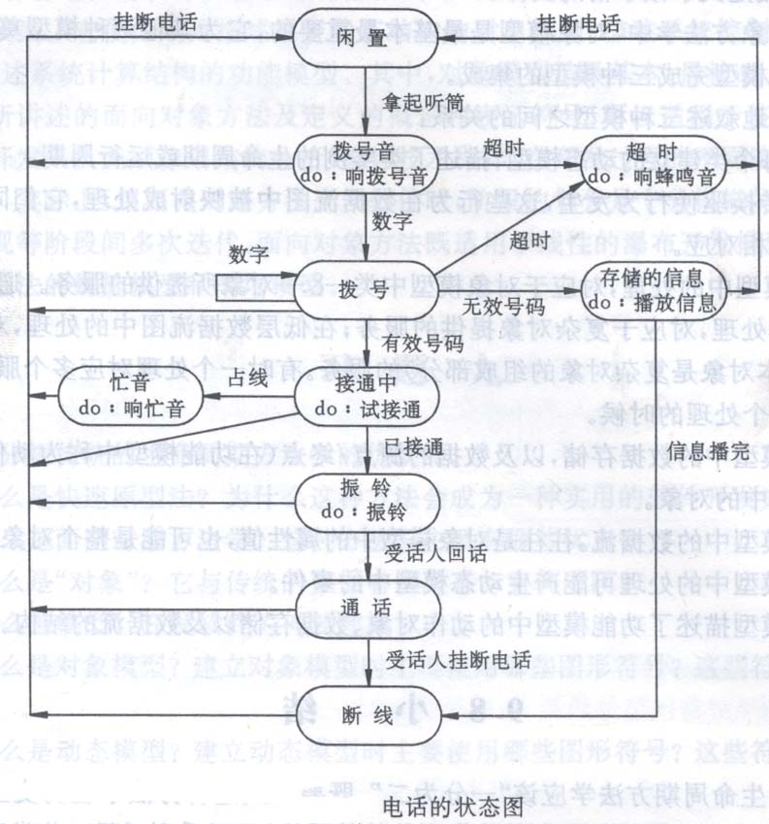
…状态转换图
电话的状态图

Slide 20
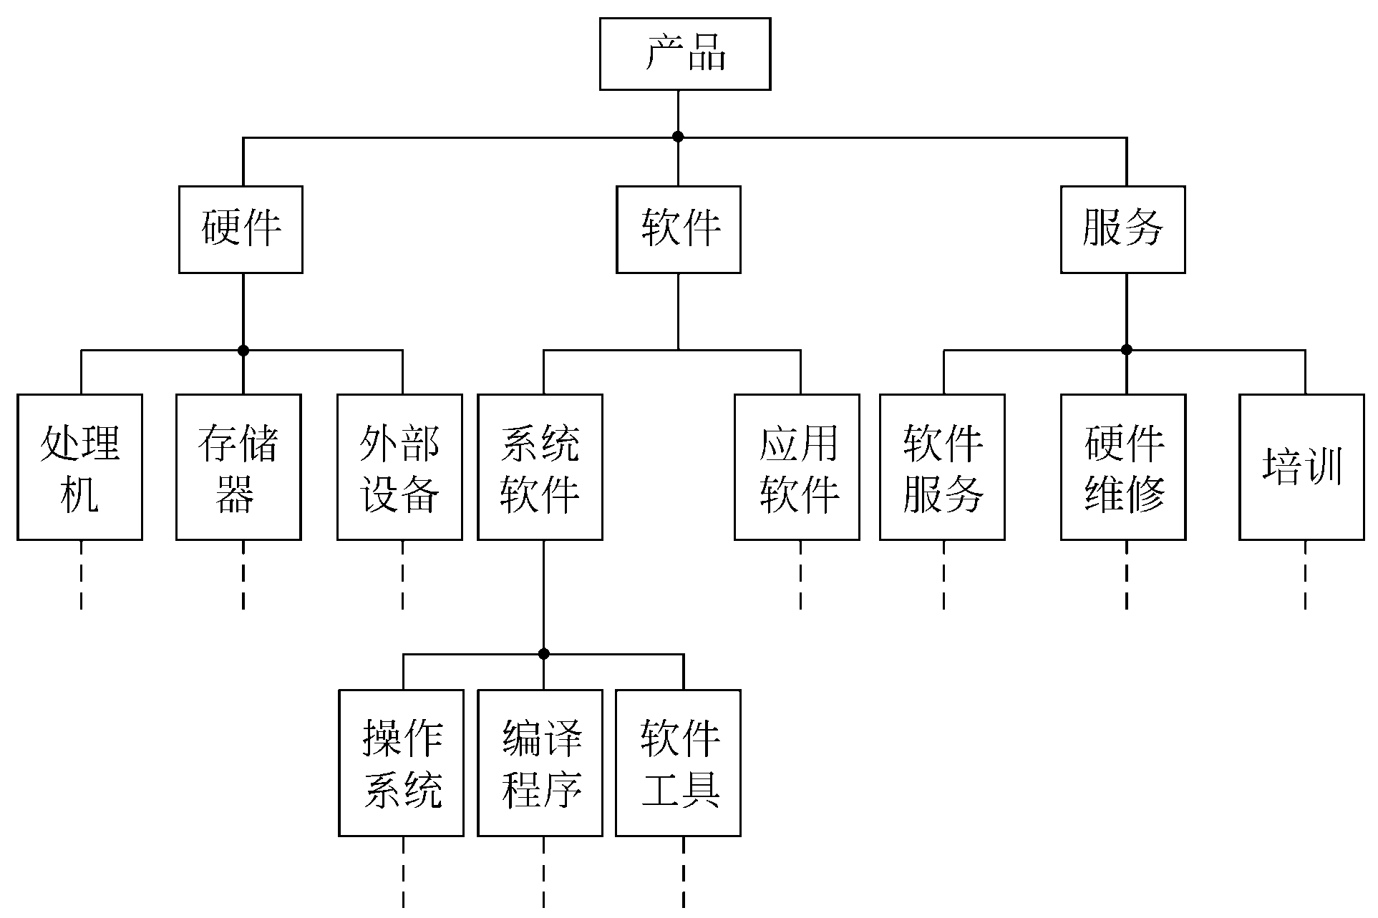
层次方框图…

Slide 21
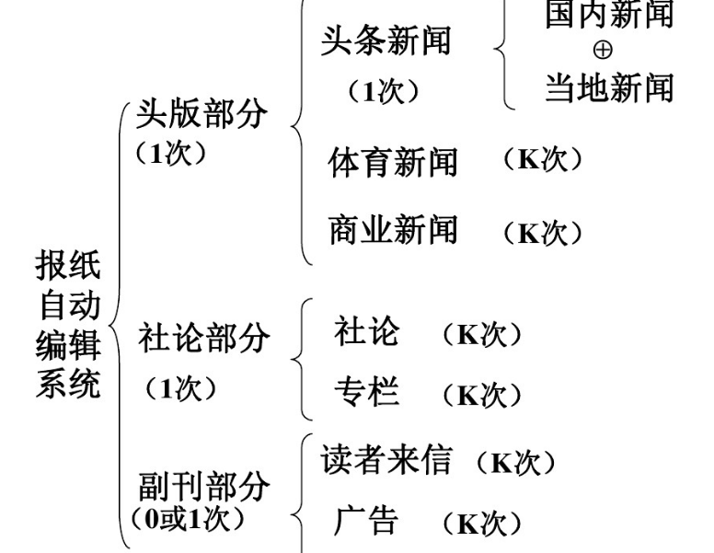
Warnier图

Slide 22
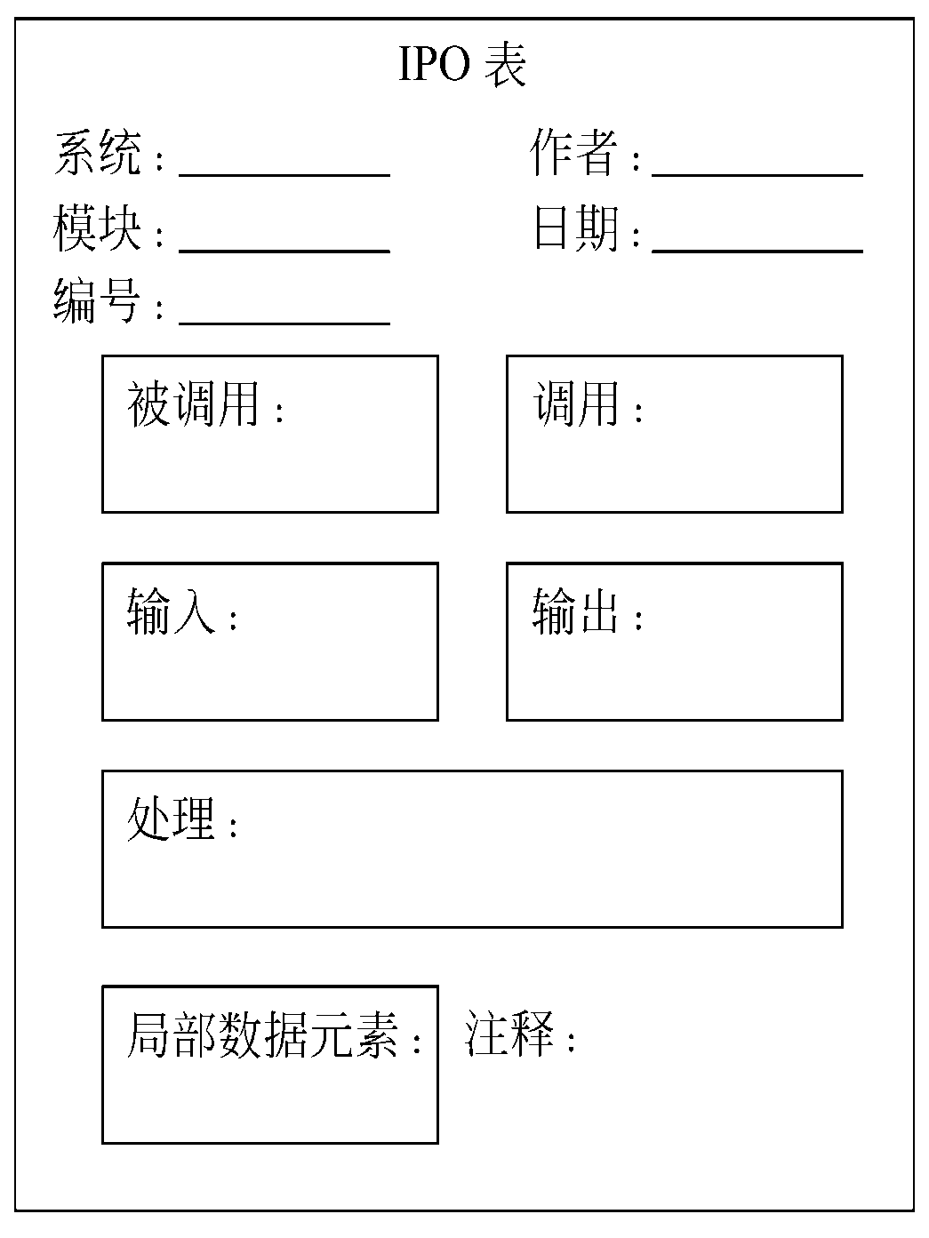
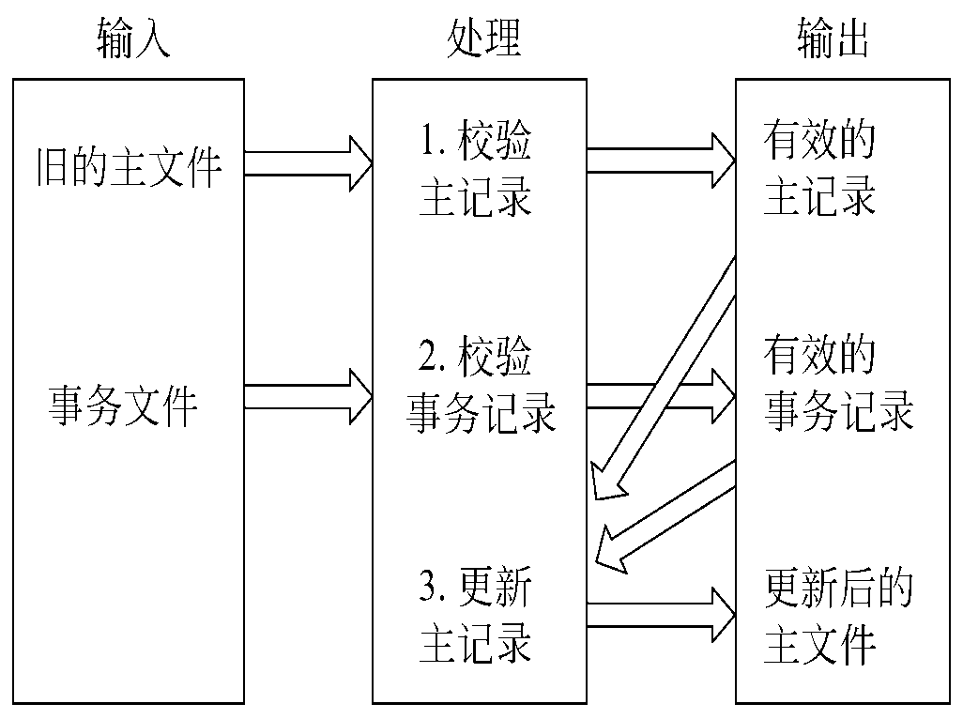
IPO图

Slide 23
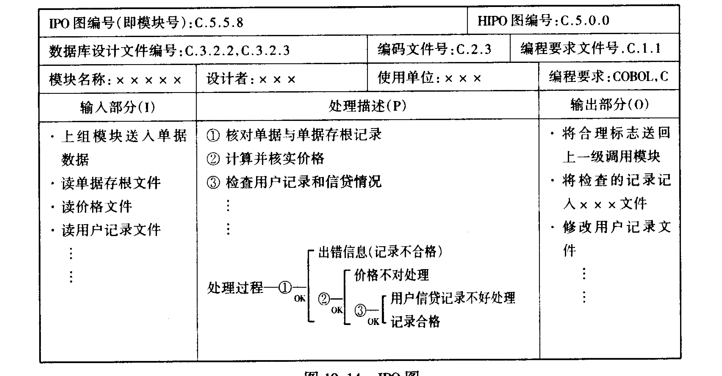

Slide 24
验证软件需求
需求验证的四个方面
一致性：需求不互相矛盾
完整性：包括用户需要的每一个功能或性能
现实性：现有技术可以实现
有效性：需求是正确的，确实能解决用户面对的问题

